Slide 1
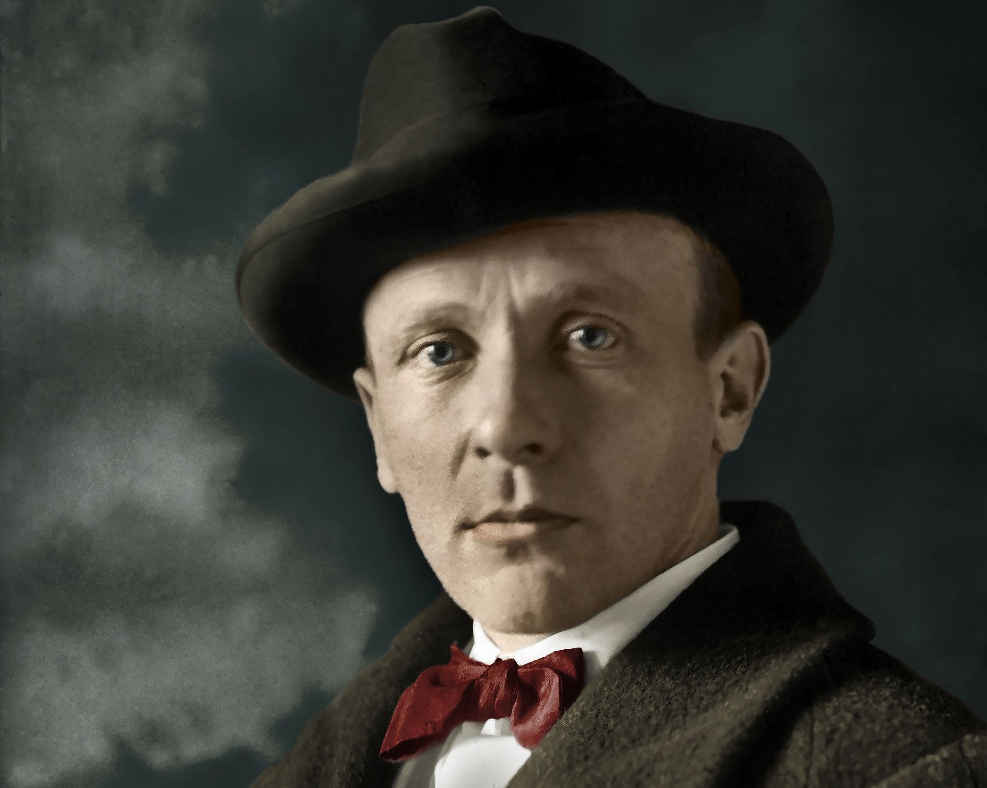
Собачье сердце: Михаил Булгаков

Slide 2
Обложка повести «Собачье сердце»

Slide 3
История создание повести: Повесть написана в 1925 году, опубликована после смерти Булгакова. В Советском Союзе повесть «Собачье сердце» впервые увидела свет в 1987 году. Писатель описал настоящую реальность того времени с добавлением фантастических элементов. Такой прием используется для усиления действительности. Писатель-мистик, самый загадочный из своих современников, взбудоражил всех читателей и критиков этой повестью.

Slide 4
Главные Герои повести:

Slide 5
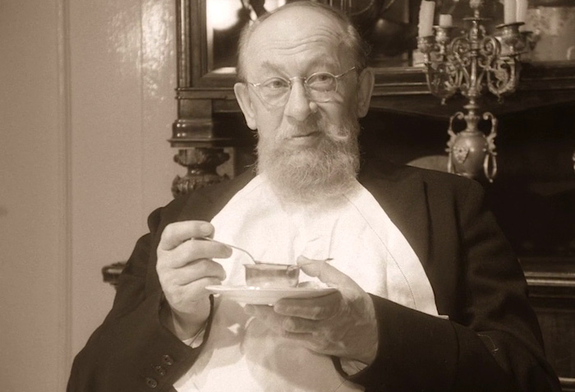
Профессор Преображенский

Slide 6
Профессор Преображенский: Экспериментатор, использующий новаторские разработки в решении проблемы омоложения путем пересадки органов. Он известный мировой ученый, уважаемый всеми хирург, «говорящая» фамилия которого дает ему право экспериментировать с природой.

Slide 7
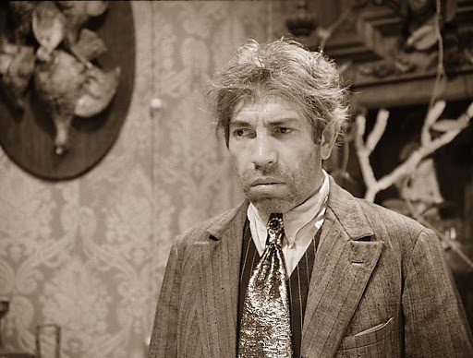
Шариков

Slide 8
Шариков: Персонаж, появившийся в результате операции из дворняги Шарика. Пересадка гипофиза пьяницы и дебошира Клима Чугункина превратила милую и дружелюбную собаку в Полиграфа Полиграфыча, дармоеда и хулигана.

Slide 9
Краикое содержание: Известный столичный профессор Филипп Филиппович Преображенский проводит опыты по омоложению человеческого организма.Он пересаживает собаке человеческий гипофиз. «Материалом» для смелого эксперимента служит бродячий пес Шарик и труп пьяницы и хулигана Клима Чугункина. В результате произошло не омоложение, а полное очеловечивание пса, который превратился в мерзкого Полиграфа Полиграфовича Шарикова.

Slide 10
Выводы: Писатель поднимает проблему идеологии и политики большевизма, необразованности тех, кто добрался до власти. Результаты революции плачевны, она, как и операция профессора Преображенского, привела к совсем неожиданным последствиям, вскрыла самые страшные болезни общества. Тема человеческой природы, натуры, характеров также затронута автором. Он даёт намёк на то, что человек чувствует себя слишком всесильным, но не в состоянии контролировать плоды своей деятельности.

Slide 11
Вопросы:
1- Рассказываете об истории создании
повести Булгакова «Собачье сердце».
2- Преображенский и Шариков, кто они?
3- Рассказывайте о одном из главных героев
повести Булгакова «Собачье чердце».
4- Напишите краткое содержание повести
Булгакова «Собачье сердце»
5- Какие выводы мы можем исследовать из
событий повести?

